Slide 1

Institut Teknologi Batam
Teknik Komputer
Seminar Hasil
Implementasi Smart Rescue Wristband Berbasis IoT Menggunakan Sensor Detak Jantung, GPS, dan Komunikasi LoRa pada Sistem Gelang Pelampung
Dipresentasikan oleh
Ananda Hilmy - 2222027
Dosen Pembimbing : M. Abrar Masril, M.Kom
Dosen Penguji : Deosa Putra Caniago, M.Kom
Dosen Pembimbing : Joni Eka Candra, S.T., M.T
Dosen Penguji : Mhd Adi Setiawan Aritonang, M.Kom

Slide 2
SIDANG SEMINAR PROPOSAL
2026
Ikhtisar
Analisi Sistem
Flowchart
Kebutuhan Fungsional
Diagram Use Case
Blok Diagram
Database Diagram
Data Flow Diagram
Rangkaian Elektronika
Perancangan Alat
HALAMAN 02

Slide 3
SEMINAR PROPOSAL
2026
Analisis Sistem
Analisi Kebutuhan Fungsional
  Monitoring Medis Real-Time: Menampilkan data detak jantung (BPM) dan kadar oksigen (SpO2) dari sensor ke dashboard secara langsung.
  Geolokasi (Tracking): Memetakan koordinat lintang (latitude) dan bujur (longitude) korban pada peta interaktif.
  Deteksi Status Otomatis: Mengonversi data sensor menjadi indikator keselamatan korban (AMAN atau BAHAYA).
  Pencatatan Data (Logging): Menyimpan seluruh histori data yang masuk ke dalam database Google Sheets secara berurutan.
Analisi Kebutuhan No-Fungsional
  Kecepatan Sinkronisasi: Dashboard harus memperbarui data otomatis tiap 3 detik tanpa perlu memuat ulang (refresh) halaman web.
  Responsivitas Antarmuka: Grafik (Chart.js) dan peta (Leaflet.js) harus interaktif agar pergerakan dan fluktuasi kondisi korban mudah dipantau.
  Stabilitas Middleware: Google Apps Script harus andal dalam menerima kiriman data HTTP dari LoRa32 tanpa ada data yang hilang (data loss).
HALAMAN 03

Slide 4
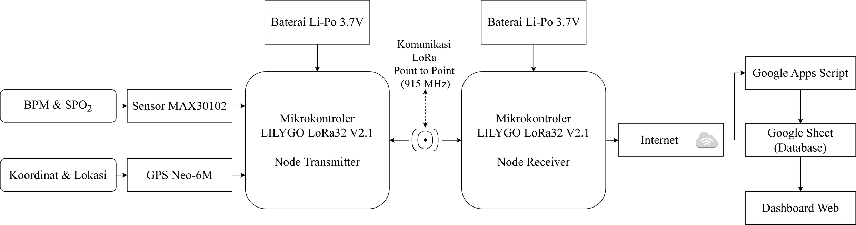
Seminar Proposal
2026
Blok Diagram
HALAMAN 04

Slide 5
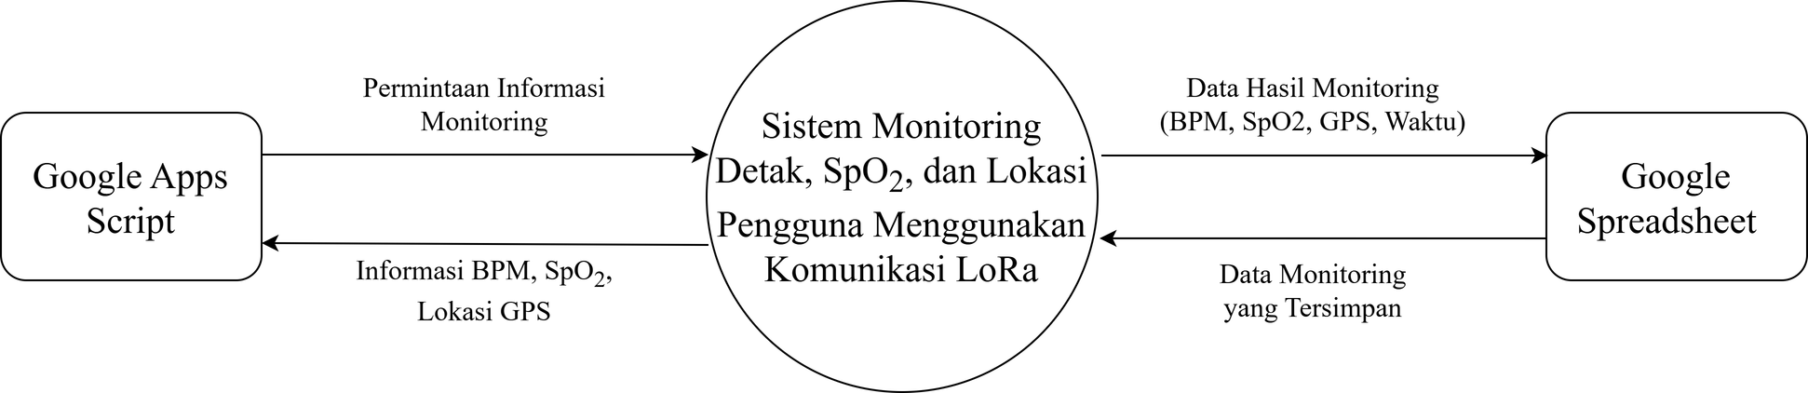
SIDANG SKRIPSI
2024
Data Flow Level 0
JUDUL SKRIPSI
HALAMAN 05

Slide 6
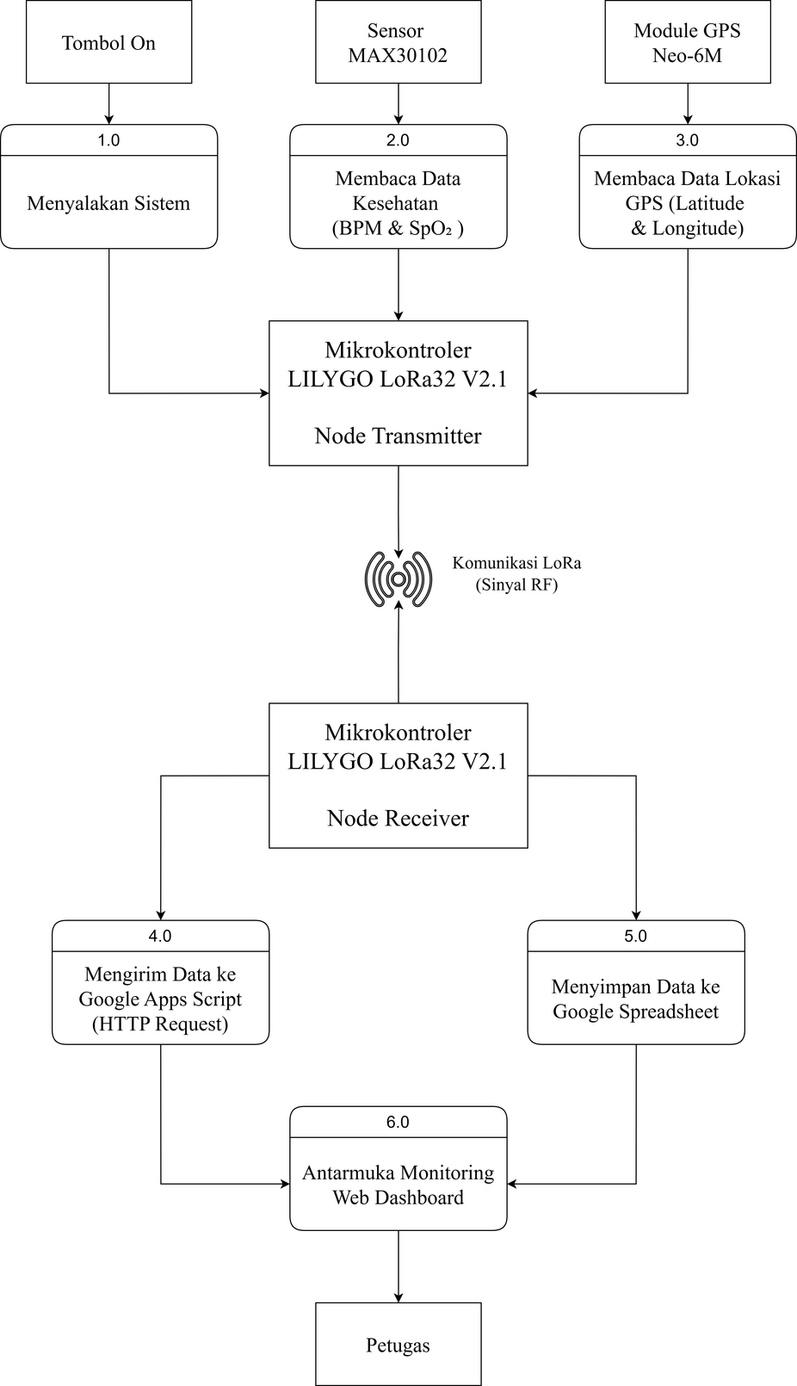
Seminar Proposal
2026
Data Flow Level 1
HALAMAN 06

Slide 7
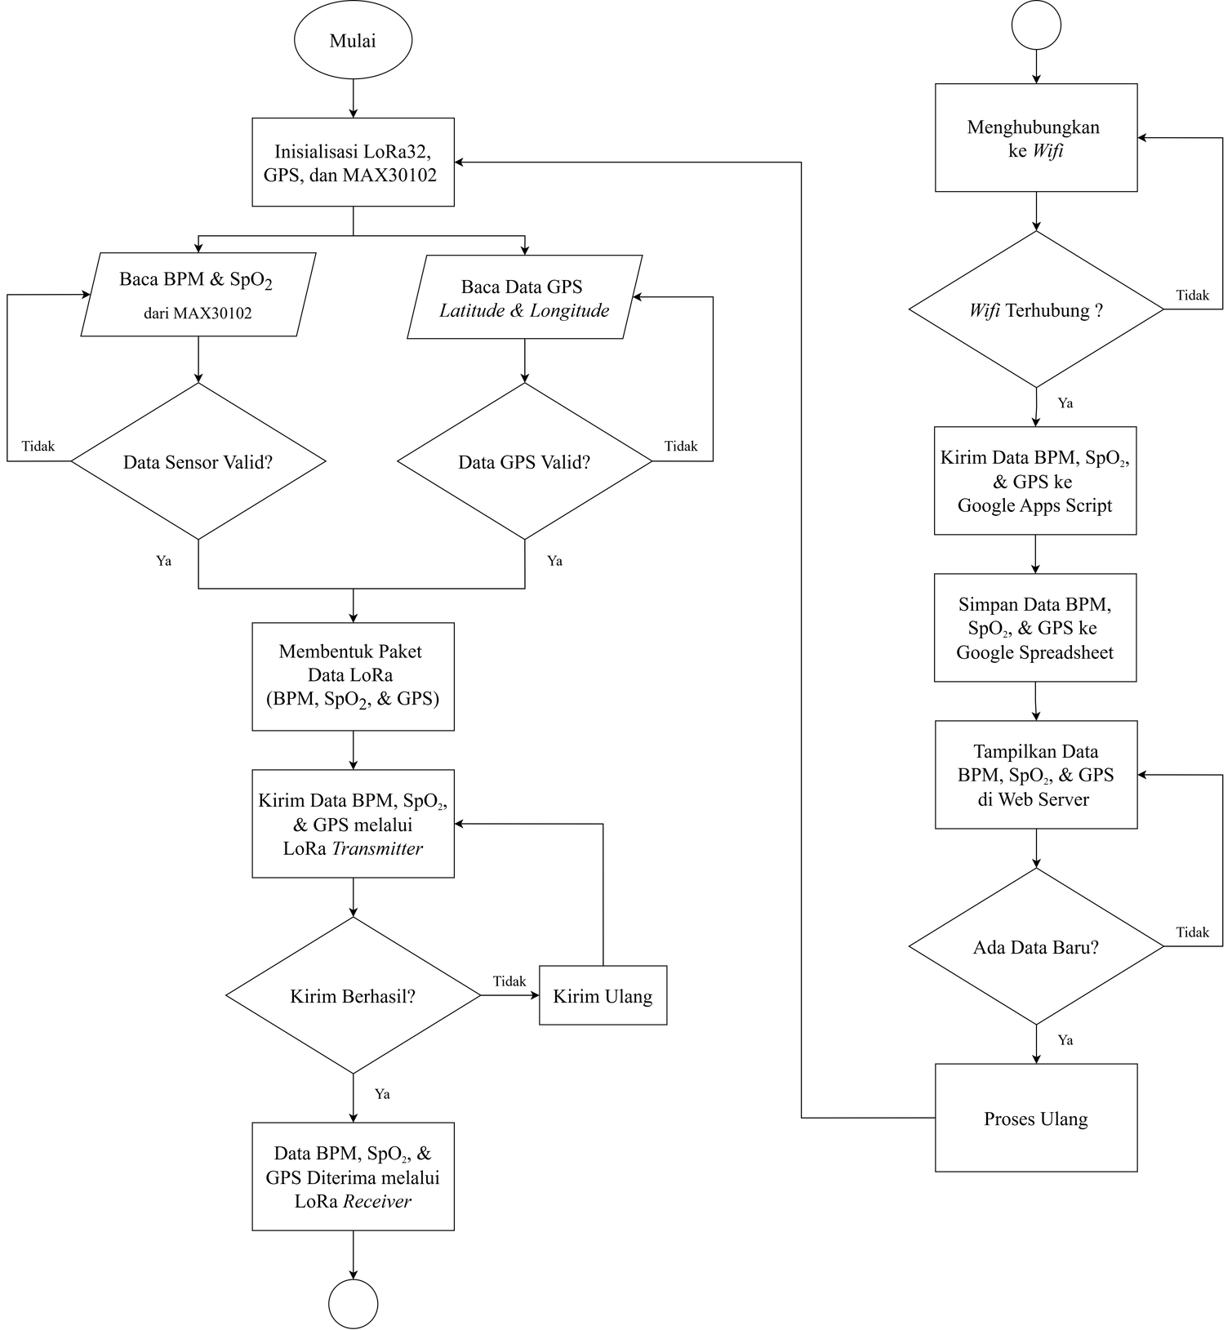
Seminar Proposal
2026
FlowChart
HALAMAN 07

Slide 8
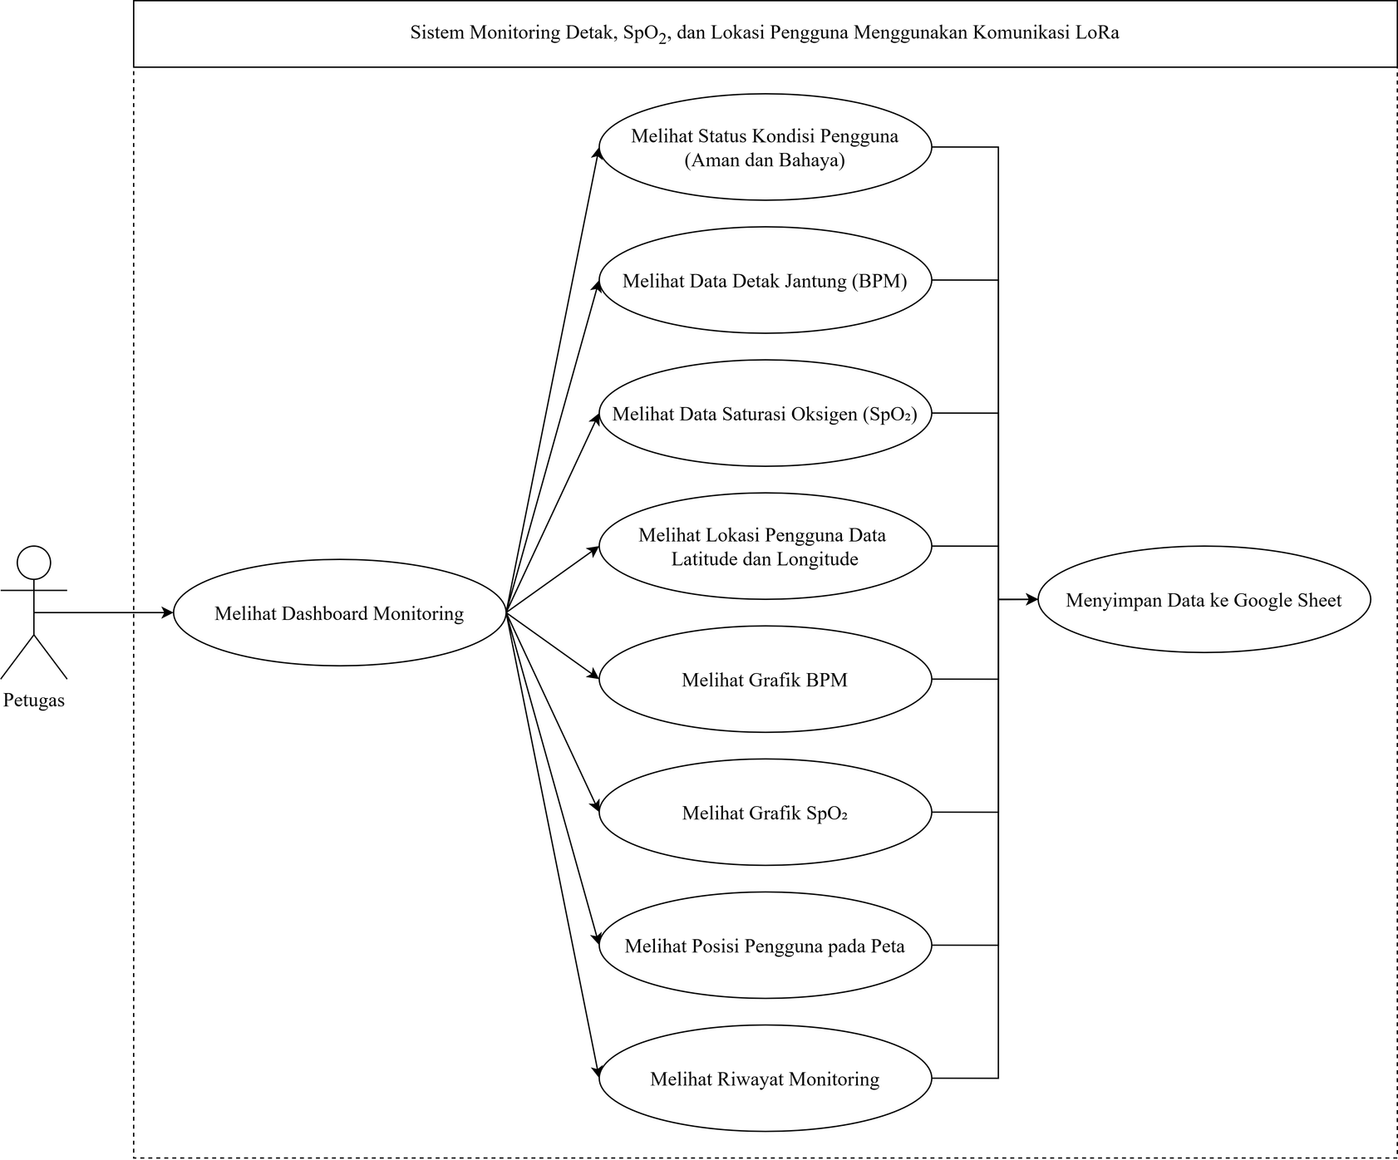
Seminar Proposal
2026
Diagram Use Case
HALAMAN 08

Slide 9
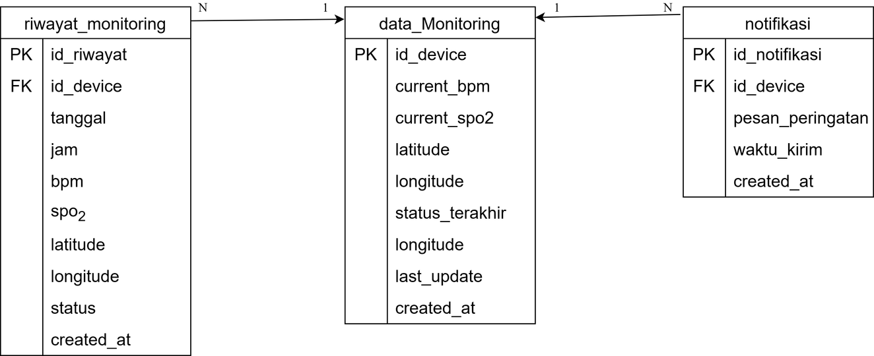
Seminar Proposal
2026
Database Diagram
HALAMAN 9

Slide 10
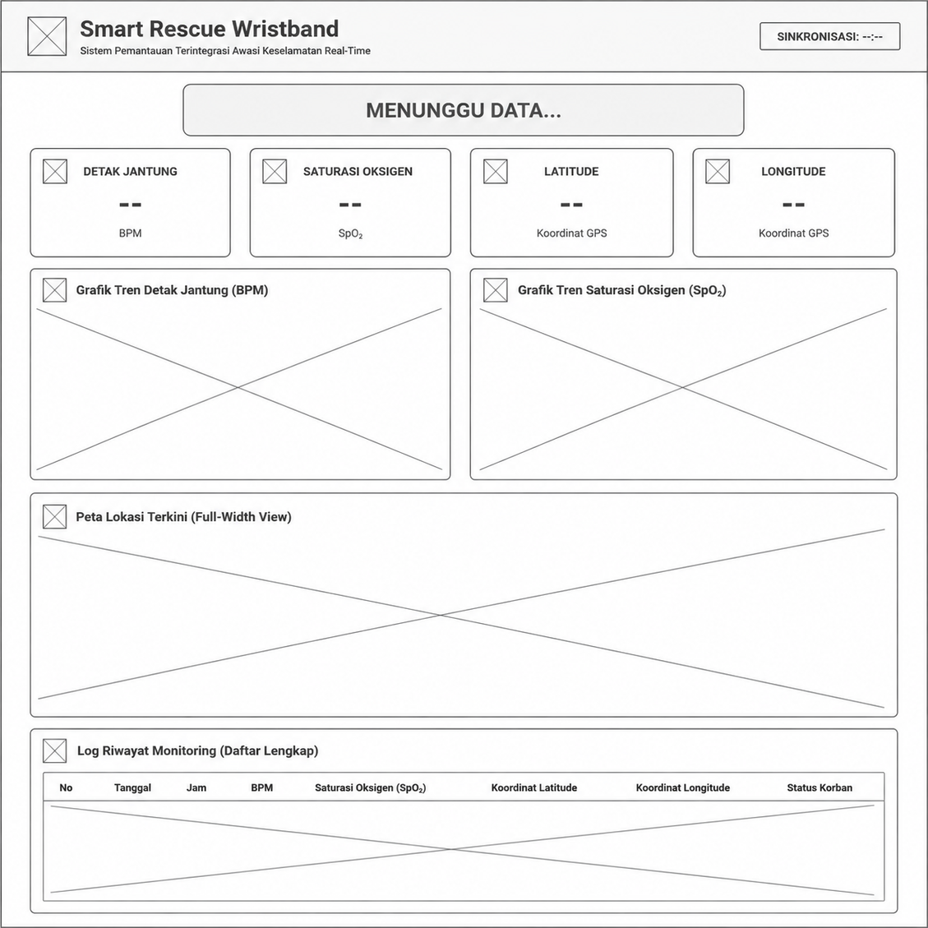
Seminar Proposal
2026
Design Web
HALAMAN 10

Slide 11
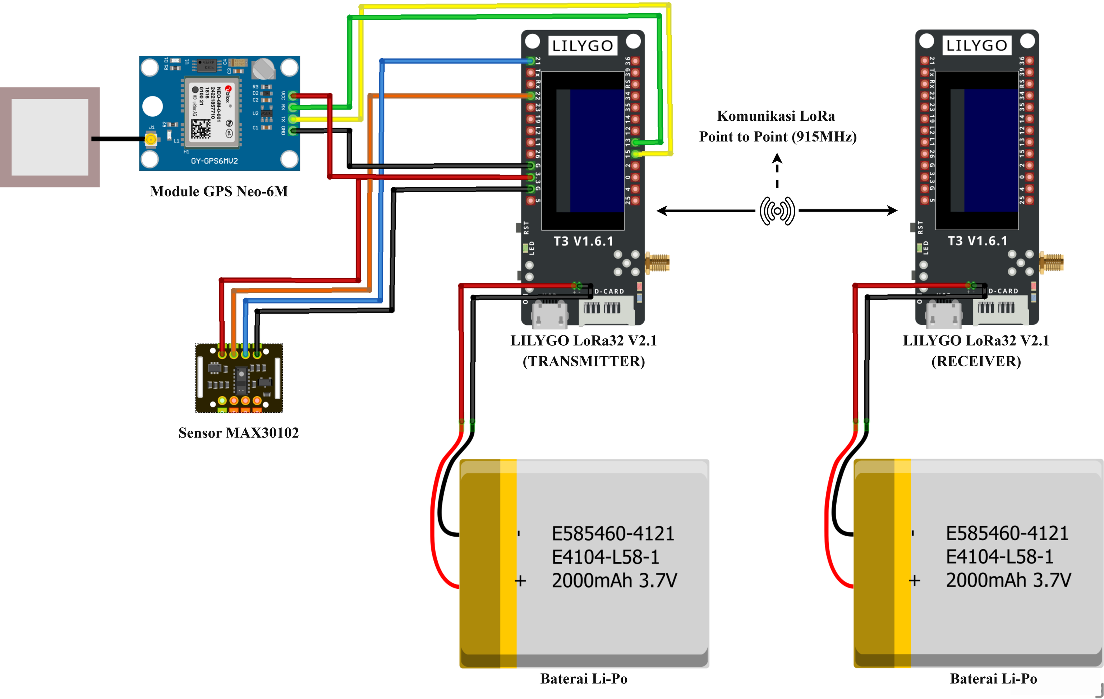
Seminar Proposal
2026
Rangkaian Elektronika
HALAMAN 11

Slide 12
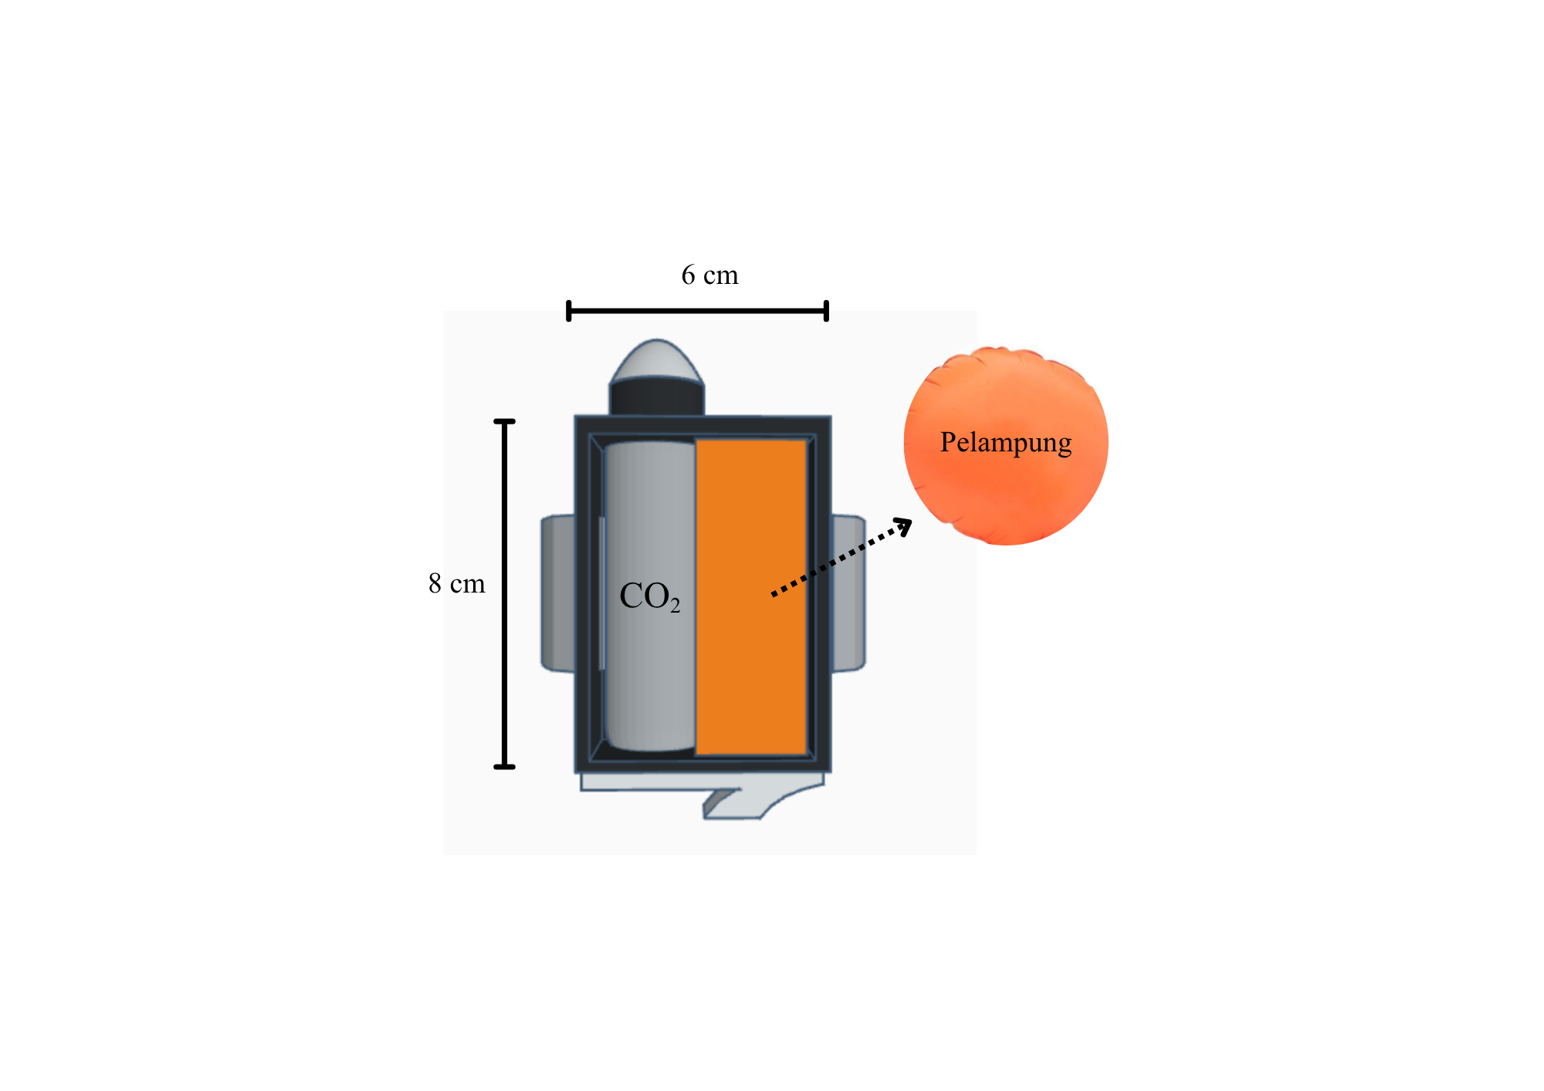
Seminar Proposal
2026
Tampak Atas
HALAMAN 12

Slide 13
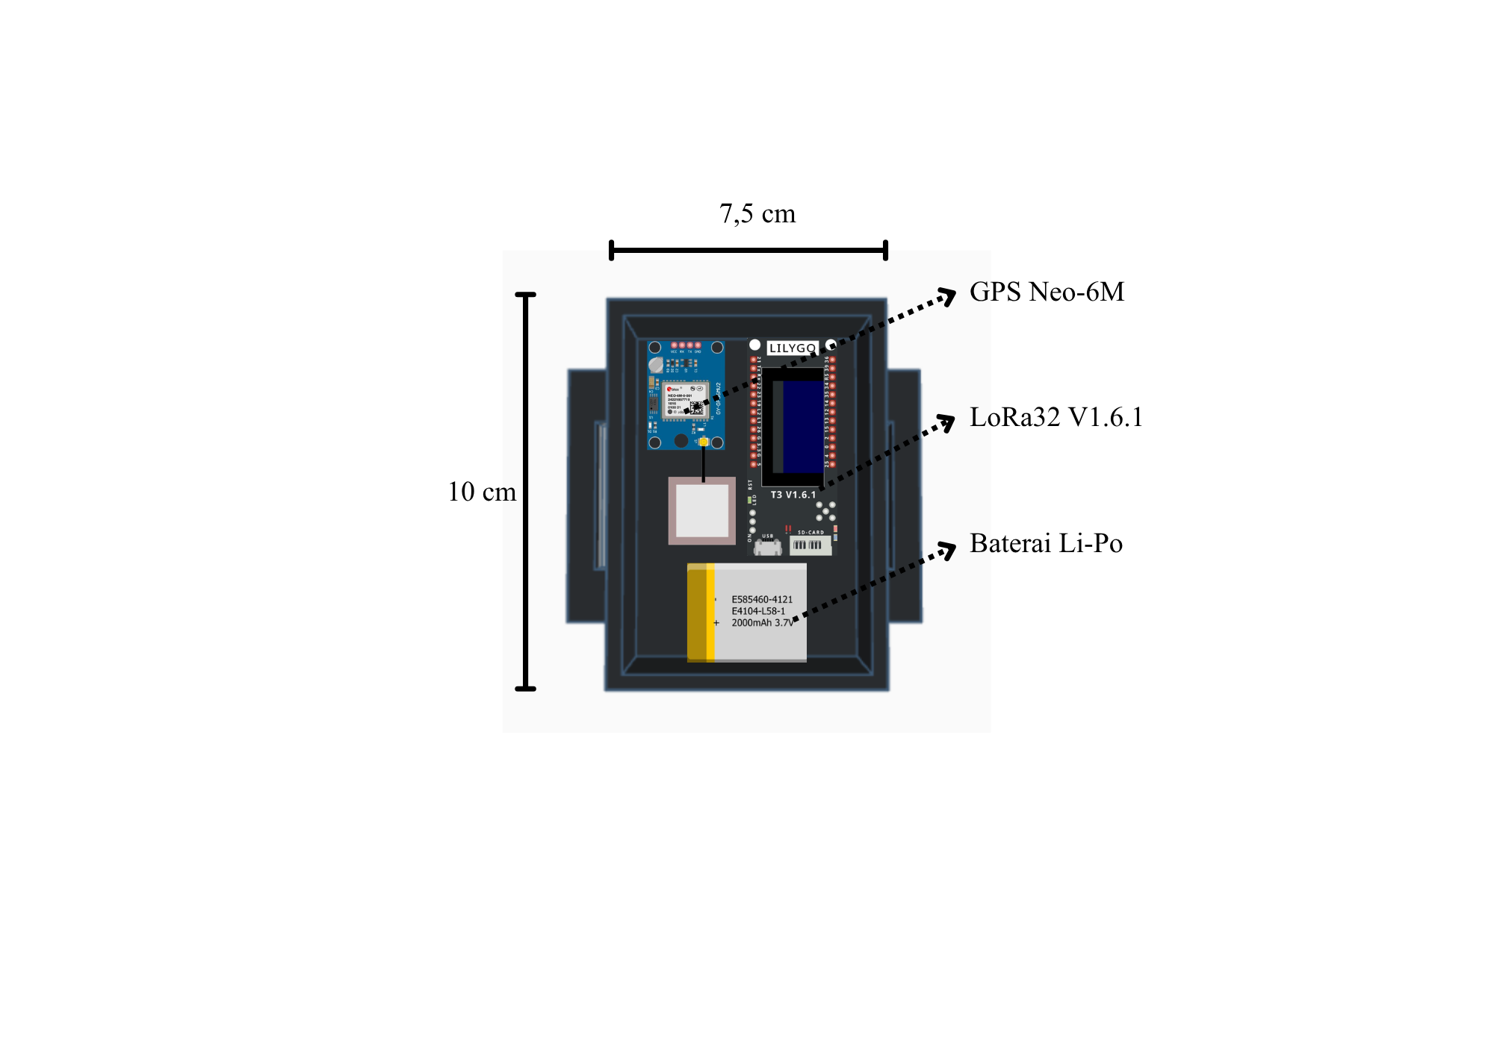
Seminar Proposal
2026
Tampak Bawah
HALAMAN 12

Slide 14
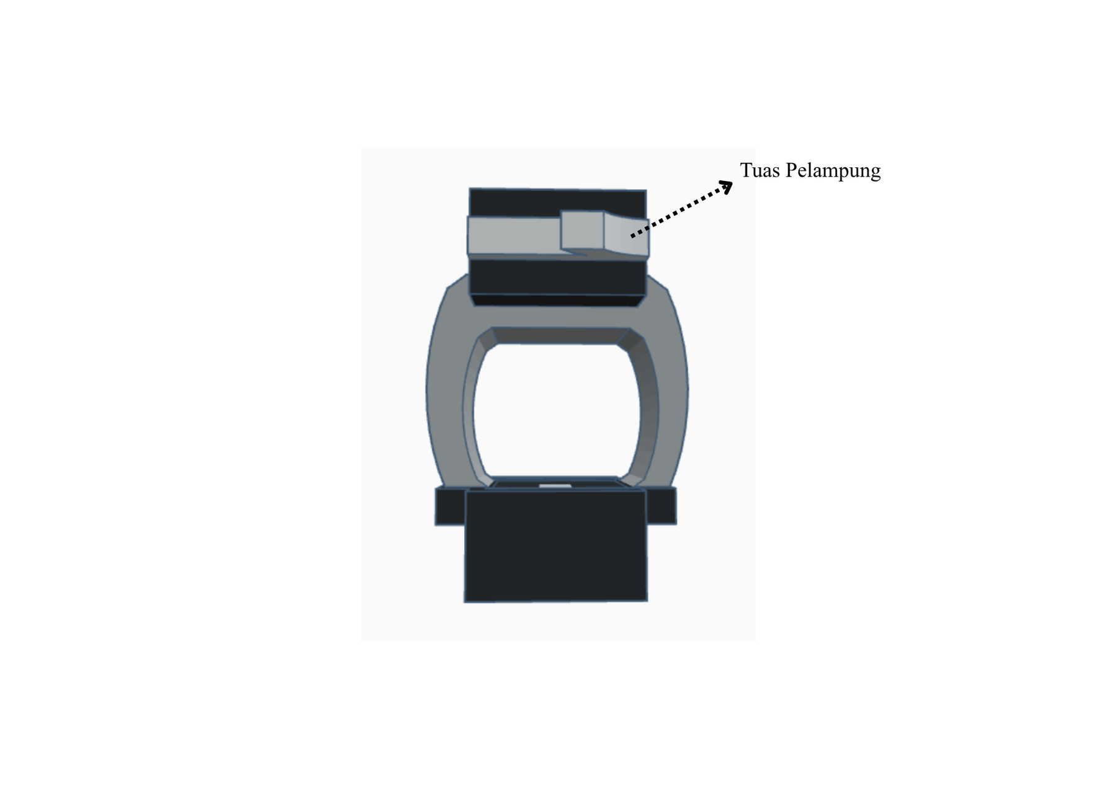
Seminar Proposal
2026
Tampak Depan
HALAMAN 12

Slide 15
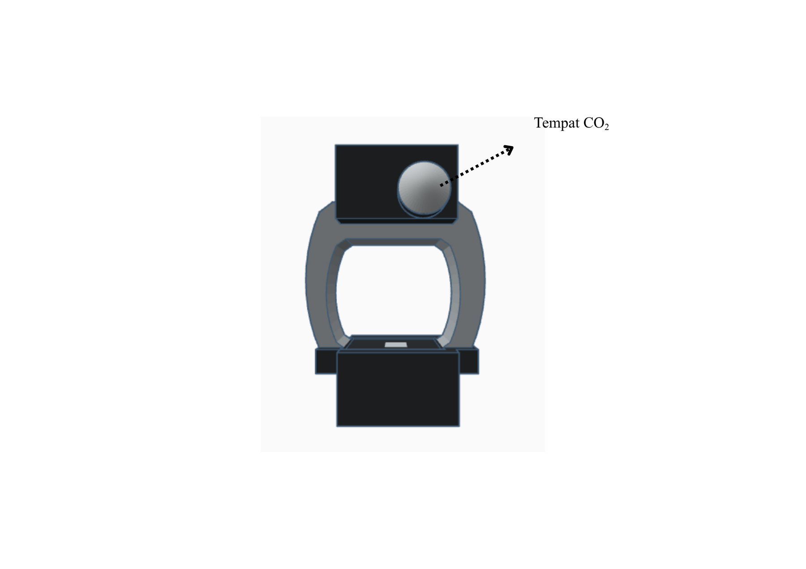
Seminar Proposal
2026
Tampak Belakang
HALAMAN 12

Slide 16

Seminar Proposal
2026
Tampak Samping
HALAMAN 12

Slide 17
Seminar Personal
2026
Terima Kasih
Diskusi & Evaluasi
HALAMAN 15

